Slide 1
인공지능 융합 마이크로디그리
스톡스 대학
목원대학교

Slide 2
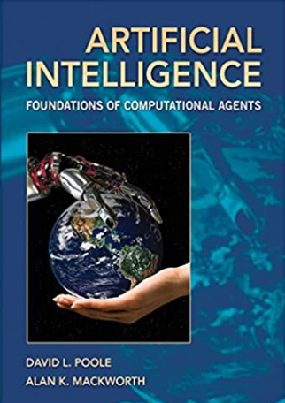
인공지능(Artificial Intelligence)?
사전적 정의(국립국어원 표준국어대사전)
인공지능: 인간의 지능이 가지는 학습, 추리, 적응, 논증 따위의 기능을 갖춘 컴퓨터 시스템. 전문가 시스템, 자연 언어의 이해, 음성 번역, 로봇 공학, 인공 시각, 문제 해결, 학습과 지식 획득, 인지 과학 따위에 응용한다.
Artificial Intelligence: the field that studies the synthesis and analysis of computational agents that act intelligently

Slide 3
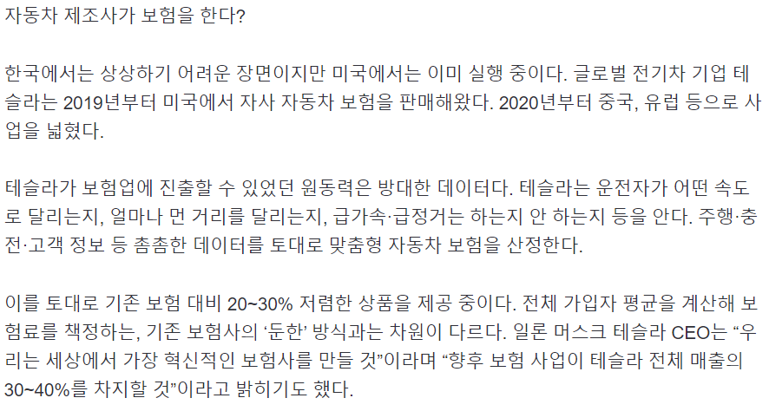

Slide 4
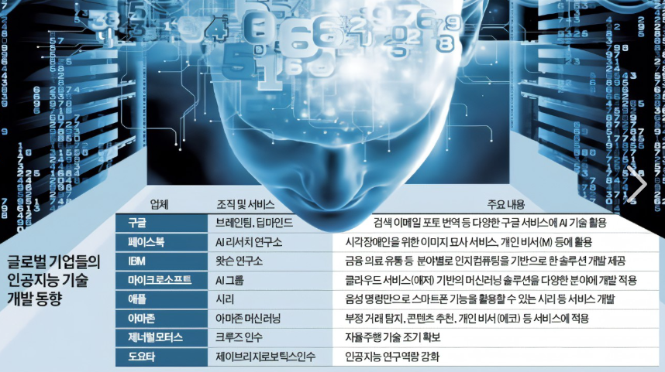
자동차·의료·금융…'인공지능 빅뱅시대' 예고
신동열 한국경제신문 연구위원 shins@hankyung.com

Slide 6
인공지능융합 마이크로디그리
목 적
4차 산업혁명의 핵심인 인공지능 기술을 이해하고 이를 인공지능 이외 분야의 전공지식에 융합하여 문제를 창의적으로 해결할 수 있는 인재 양성
교육대상
인공지능 기법을 전공분야 데이터에 적용하고자 하는 학생

Slide 7
교과목 구성(3학점 3시수 4과목)
인공지능 기초 프로그래밍
인공지능 프로그래밍 언어로 가장 많이 활용되는 파이썬 언어를 공부하여 인공지능 프로그래밍의 기초 능력을 학습함
인공지능개론
인공지능 발전의 역사적 이해와 이를 토대로 인공지능 모델에 대한 개론 강의를 실시함.
또한, 인공지능 핵심 모델의 이론적 이해에 토대가 되는 수학적 기초 지식을 쌓아 향후 진행되는 교과목에서 이해도를 높이도록 함.

Slide 8
인공지능 실습
인공지능 핵심 모델에 대한 이론적 학습을 토대로 프로그래밍을 통하여 모델 구현 및 응용문제 해결을 함.
인공지능 프로젝트
Kaggle을 비롯한 데이터 공유 사이트에서 각자 전공에 관련된 데이터를 선정하고 이를 인공지능 모델의 프로그래밍으로 해결하도록 함.

